Slide 1
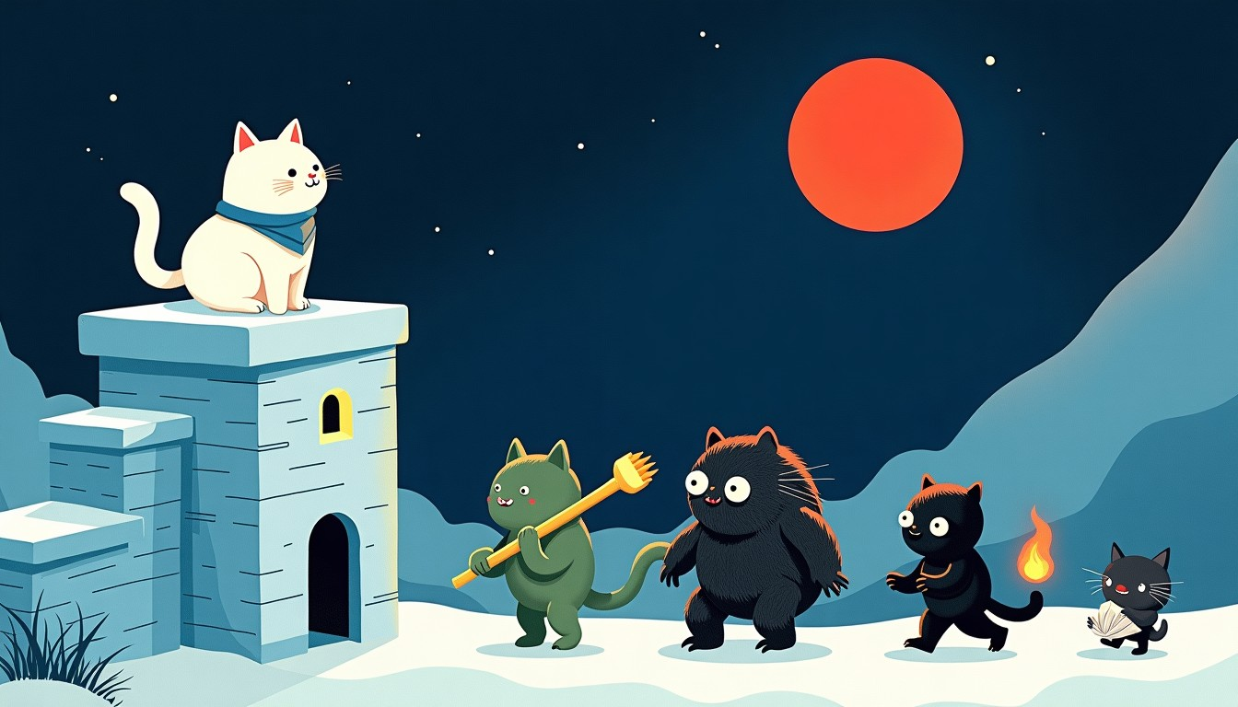
100일의 냥빙고
서리발톱 대작전
100일 뒤 세상이 타버리기 전,
고양이가 조선의 얼음 창고 '석빙고'를 완성하는 2D 샌드박스 생존
2026 대구경북게임잼 · 팀 냥빙고 (개발 2 · 아트 2 · 기획 1)
0:00–0:20
1
Notes:
(20초) 낮에는 못 나갑니다. 태양이 100일 뒤 세상을 태우거든요. 밤이 유일한 시간입니다. 고양이 서리발톱이 조선의 얼음 창고, 석빙고를 지어 여름을 이기는 게임 — 100일의 냥빙고입니다.

Slide 2
뒤집힌 낮과 밤
테라리아의 밤은 난이도지만, 우리의 밤은 공간이다
낮
밤
= 지하 전용
= 지상 전용
지상은 폭염 화염 — 나가면 탄다
지하 3층 채굴: 흙·석탄 → 철·얼음 → 얼음강철
제작 사다리: 작업대→화로→용광로→얼음 모루
한국 요괴가 냉기를 훔치러 내습
채집·방어·보스전은 전부 실시간 밤 9분
빛의 스탯화 — 등불이 카운터·연료·시야를 겸함
차용은 숨기지 않습니다 — 테라리아 문법 위에 낮밤 반전 · 기한형 승리 · 빛의 스탯화 3가지를 바꿨습니다.
0:20–1:00
2
Notes:
(40초) 핵심 반전 하나만 기억해 주세요. 낮에는 지상에 못 나갑니다. 그래서 낮은 지하 채굴, 밤은 지상 방어로 공간이 갈립니다. 테라리아 차용은 먼저 인정하고, 무엇을 바꿨는지 3가지로 말씀드립니다.

Slide 3
하루 24분, 마감 30일
죽어서 지는 게임이 아니라, 준비가 부족하면 지는 게임
낮 15분
밤 9분
D-30
지하 채굴·제작·건설
지상 방어·채집·보스
석빙고 온도 100% = 데모 엔딩
승리 게이지 = 석빙고 온도계: 밀폐 구역 + 냉기원 + 모듈을 쌓아 온도를 낮춘다
사망 페널티는 '그 밤의 방어 공백' — 게임 오버 없음, 시계는 계속 흐른다
생존 루프: 자연 재생 + 캣닢(응급) · 체온은 얼음 조각 — 회복도 채집을 유도
1:00–1:40
3
Notes:
(40초) 하루는 실시간 24분입니다. 30일 안에 석빙고 온도 100%를 만들면 데모 엔딩. 죽음은 끝이 아니라 그 밤의 방어 공백이 비용입니다 — 기한형 게임이라 긴장이 달력에서 나옵니다.

Slide 4
민화에서 걸어나온 요괴들
도감 출처는 실제 전승만 — 확인 안 되면 '민간전승'으로 정직하게
방망이 도깨비
불가사리
야광귀
벽 두들기는 밤손님
쇠 먹는 탱커 — 전승 그대로
신발 훔치는 도둑 스웜
어둑시니
객귀
강철이
오늘 확정
어둠에서 커지는 그림자
백중날 떠도는 넋 — 중간보스
30일차 최종 내습
백중날 밤(15일차) = 한국식 블러드문 — 망혼일에 잡귀 12마리가 쏟아지고, 객귀가 무리를 이끕니다.
1:40–2:20
4
Notes:
(40초) 요괴는 전부 한국 전승입니다. 불가사리는 쇠를 먹고, 야광귀는 신발을 훔칩니다. 오늘 추가한 중간보스 객귀는 백중날 — 죽은 넋이 풀려나는 실제 세시풍속의 밤 — 에 잡귀 떼를 이끌고 옵니다. 도감 출처는 실제 전승만 씁니다.

Slide 5
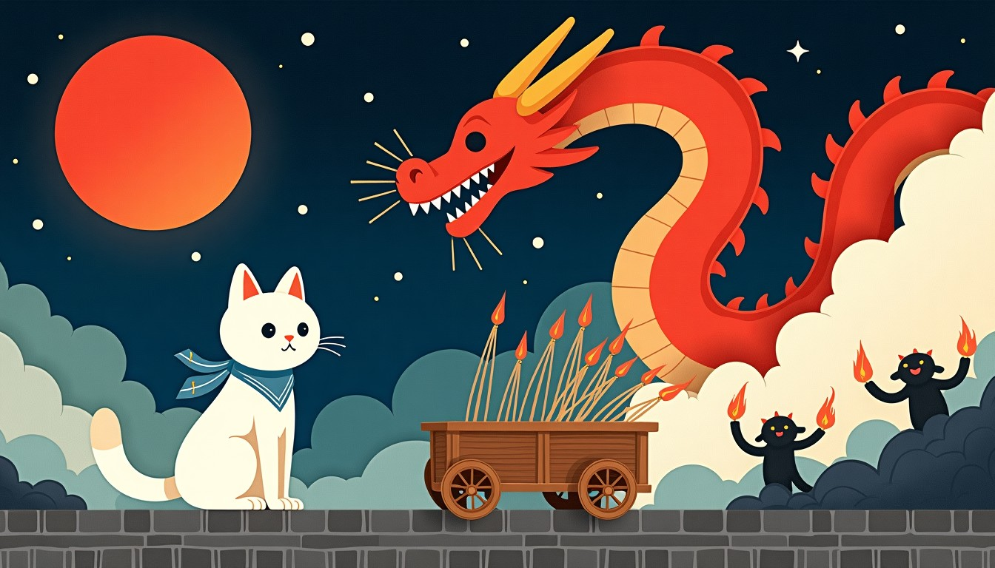
실플레이 영상
[ 여기에 90초 무편집 플레이 영상 삽입 — 백중날 밤: 부채 몰이 → 객귀 처치 → 새벽 ]
규정 준수: 편집 연출 없음 · 실제 빌드 녹화 원본
2:20–3:50
5
Notes:
(90초) 영상 재생. 포인트 미리 안내: 1) 부채로 도둑 떼를 체 쪽으로 모는 장면 2) 객귀 돌진 예고를 피하고 처치 3) 새벽 도주까지. 영상은 무편집 실플레이 원본입니다 — 빌드 확인 환영합니다.

Slide 6
숫자로 검증하며 만들었습니다
300초
보스 '대장' 교전 시간 — 계산으로 맞춘 값
66~98%
매일 밤 시간 여유 — 전 구간 검산
0줄
밸런스 패치에 필요한 코드 — CSV 데이터 주도
✓ 통과
verify.py 기계 검사 — 고정점·참조·데드락 전 항목
해커톤 당일에도 여섯 번 확정(v30→v32): 손맛 상향 · 중간보스 신설 · 회복 신설 — 전부 검증 후 반영, 문서로 전파.
3:50–4:30
6
Notes:
(40초) 감으로 만들지 않았습니다. 보스 교전 300초는 계산으로 맞춘 값이고, 매일 밤 시간 예산을 전 구간 검산했습니다. 밸런스는 CSV라 코드 0줄로 바꾸고, 기계 검사가 문서 부패를 막습니다. 오늘 하루에만 여섯 번 확정—검증—전파를 돌렸습니다.

Slide 7
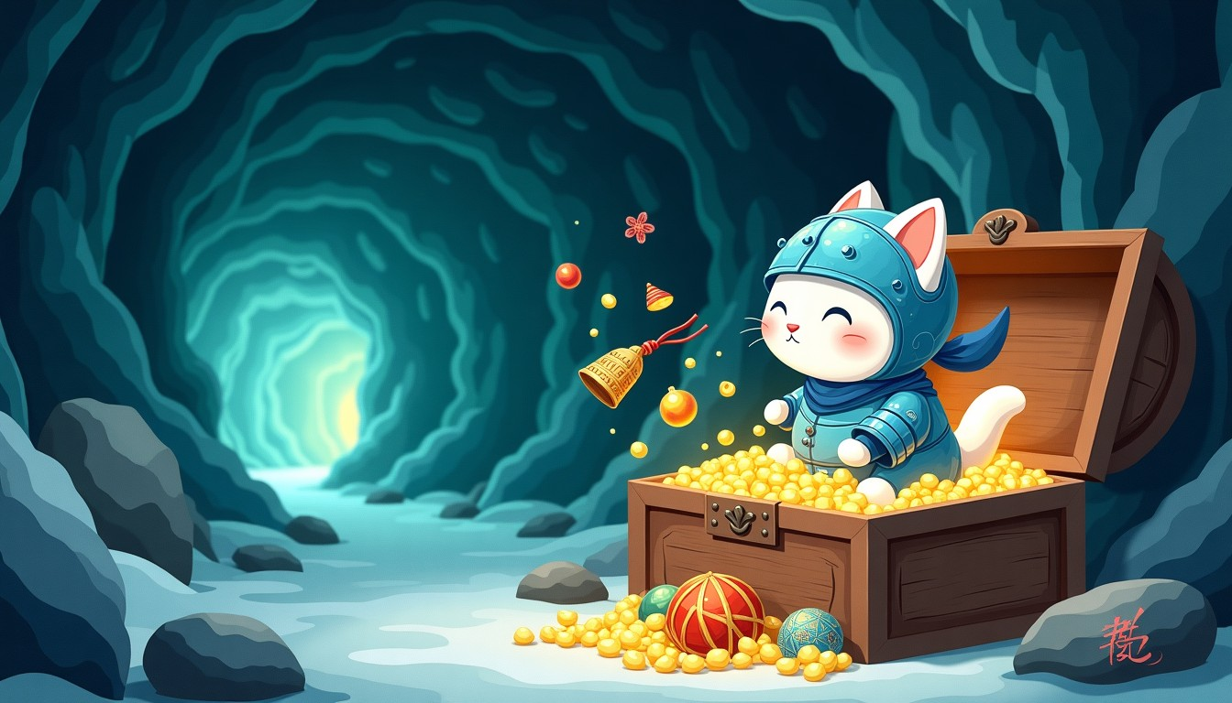
여름을 이기는 가장 오래된 방법,
석빙고를 짓는 것
지금: 30일 데모 — 엔딩까지 플레이 가능
다음: 31~50일 확장 설계·수치 확정 완료
정식: 100일의 완전한 여름
팀 냥빙고 — 감사합니다
4:30–5:00
7
Notes:
(30초) 석빙고는 조상들이 실제로 여름을 이긴 방법입니다. 저희는 그걸 고양이와 함께 게임으로 옮겼습니다. 30일 데모는 지금 엔딩까지 플레이됩니다. 감사합니다.

